Slide 1
Инициативные проекты 2021 год

Slide 2
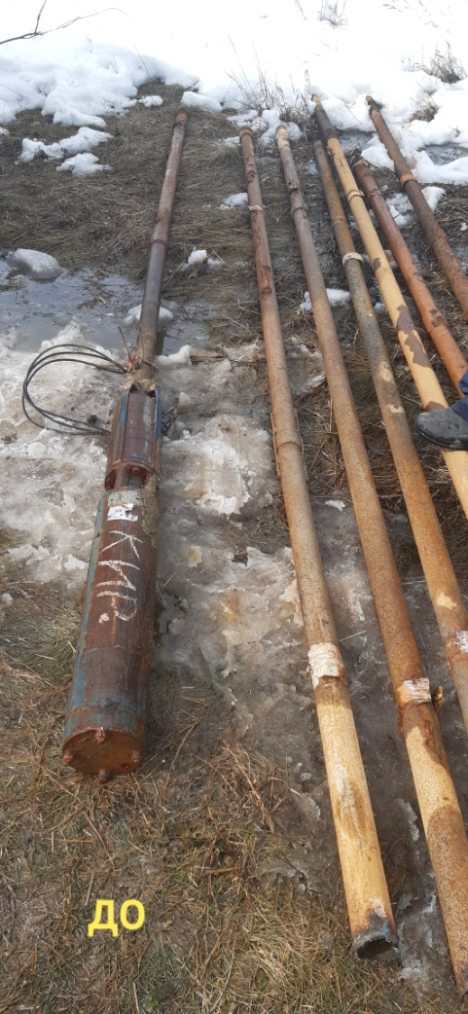
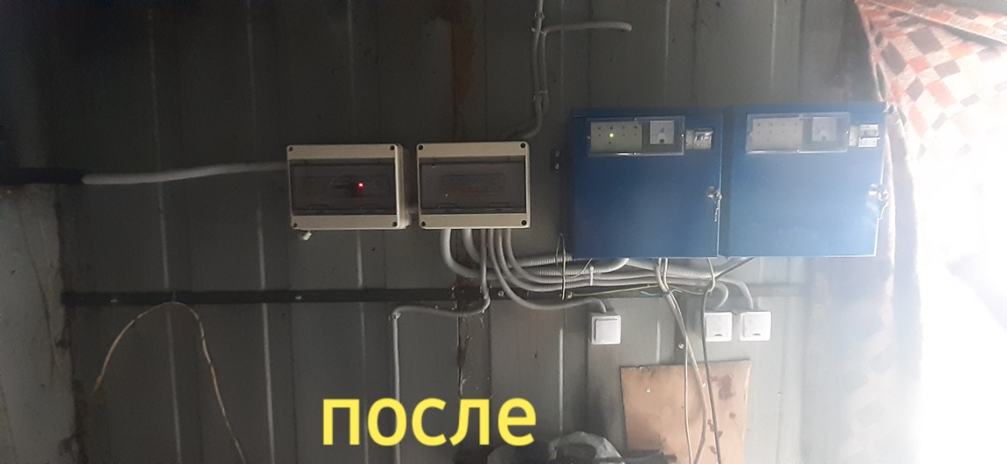
ИП №1 Модернизация автоматики на скважине д. Киржакуль
Источник финансирования | Сумма, заявленная по протоколу (руб.) | Фактические расходы (руб.)
ВСЕГО: | 100 000,0 | 99 517,00
Областной бюджет (софинансирование) | 90 757,80 | 90 319,44
Районный бюджет (софинансирование) | 7 242,20 | 7 207,22
Инициативные платежи от граждан | 2 000,00 | 1 990,34
Районный бюджет дополнительно | 0,00 | 0,00

Slide 3
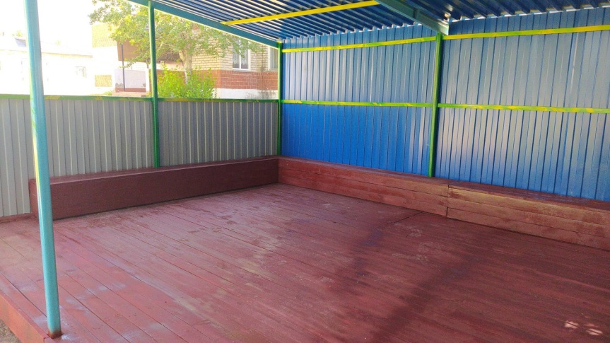
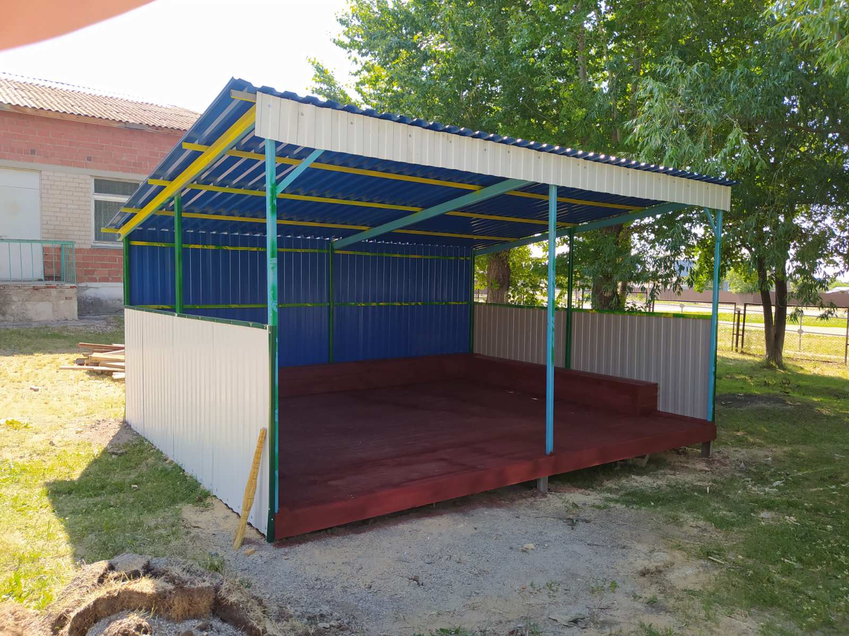
ИП №3 Приобретение и установка веранды для дошкольных групп МОУ «Солнечной средней общеобразовательной школы» п. Солнечный, ул. Мира, д.13
Источник финансирования | Сумма, заявленная по протоколу (руб.) | Фактические расходы (руб.)
ВСЕГО : | 200 000,00 | 200 000,00
Областной бюджет (софинансирование) | 181 515,60 | 181 515,60
Районный бюджет (софинансирование) | 14 484,40 | 14 484,40
Инициативные платежи от граждан | 4 000,00 | 4 000,00
Районный бюджет дополнительно | 0,00 | 0,00

Slide 4
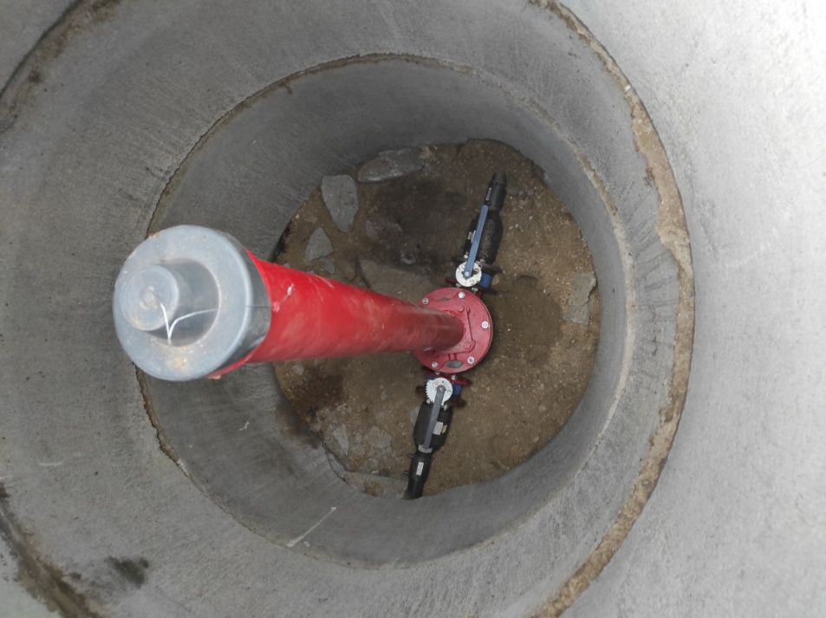
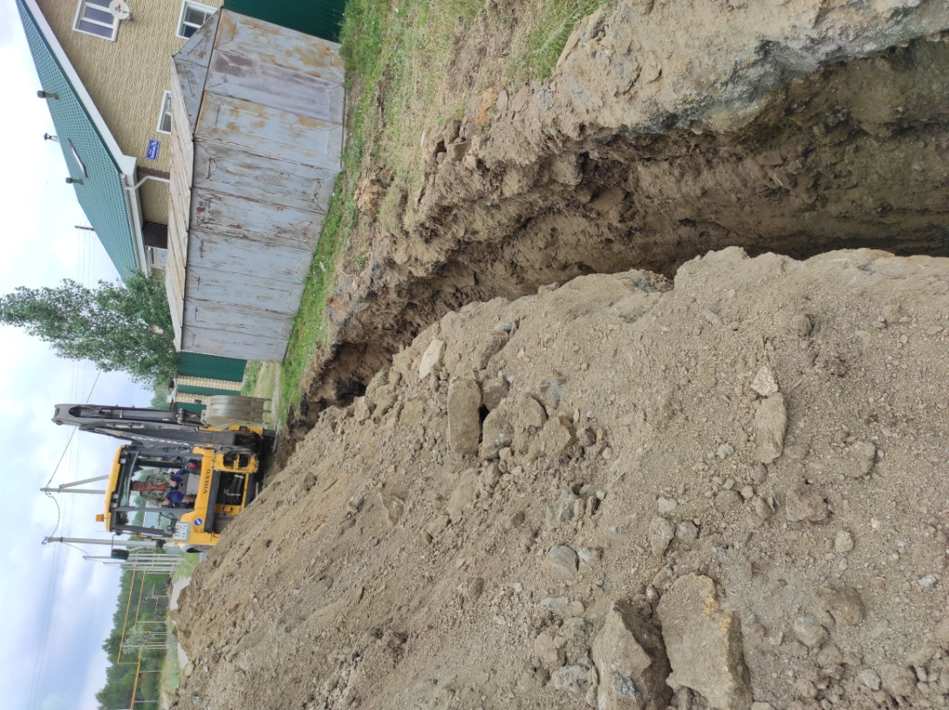
ИП №11 «Ремонт водопровода по ул. Зеленая 336 м ф63 мм п. Трубный »
До
После
Источник финансирования | Сумма, заявленная по протоколу (руб.) | Фактические расходы (руб.)
ВСЕГО : | 425 419,00 | 425 418,65
Областной бюджет (софинансирование) | 390 044,61 | 390 044,29
Районный бюджет (софинансирование) | 31 124,39 | 31 124,36
Инициативные платежи от граждан | 4 250,00 | 4 250,00
Районный бюджет дополнительно | 0,00 | 0,00

Slide 5
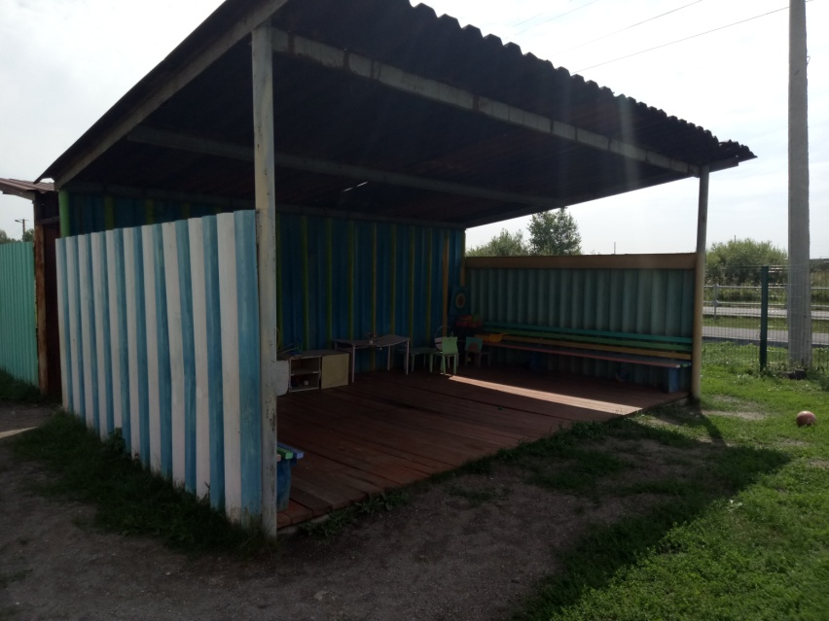
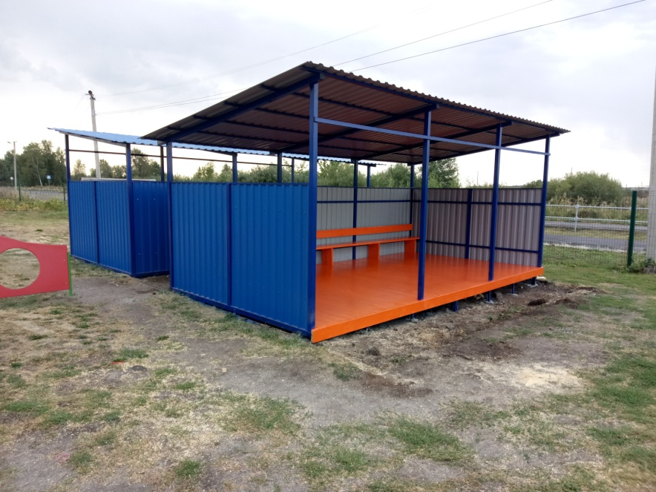
ИП №8 «Приобретение и установка веранд (теневых навесов) в МДОУ №36 п. Теченский», по адресу п.Теченский ул.Школьная д.15
До
После
Источник финансирования | Сумма, заявленная по протоколу (руб.) | Фактические расходы (руб.)
ВСЕГО : | 800 000,00 | 800 000,00
Областной бюджет (софинансирование) | 740 880,00 | 740 880,00
Районный бюджет (софинансирование) | 59 120,00 | 59 120,00
Инициативные платежи от граждан | 0,00 | 0,00
Районный бюджет дополнительно | 0,00 | 0,00

Slide 6
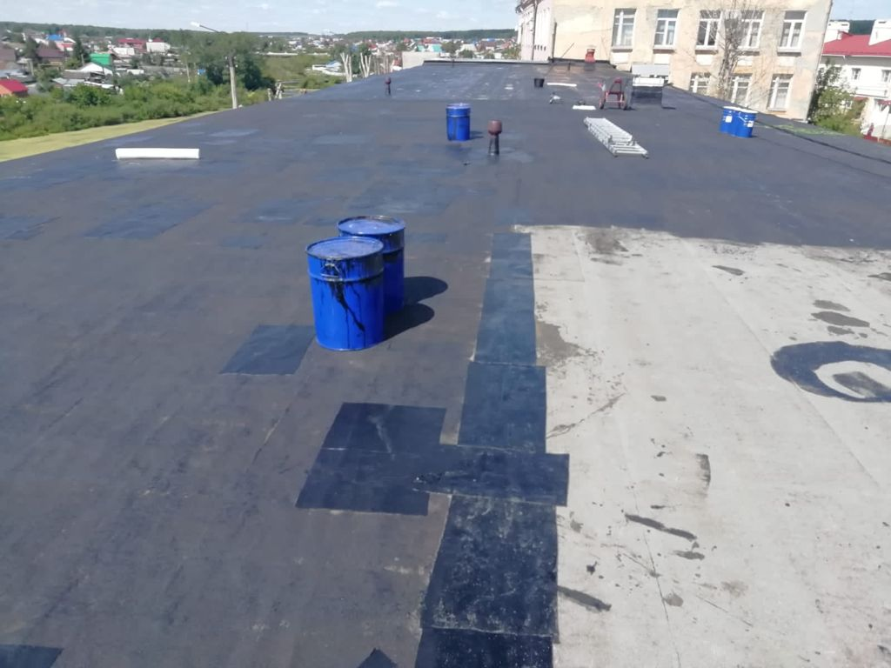
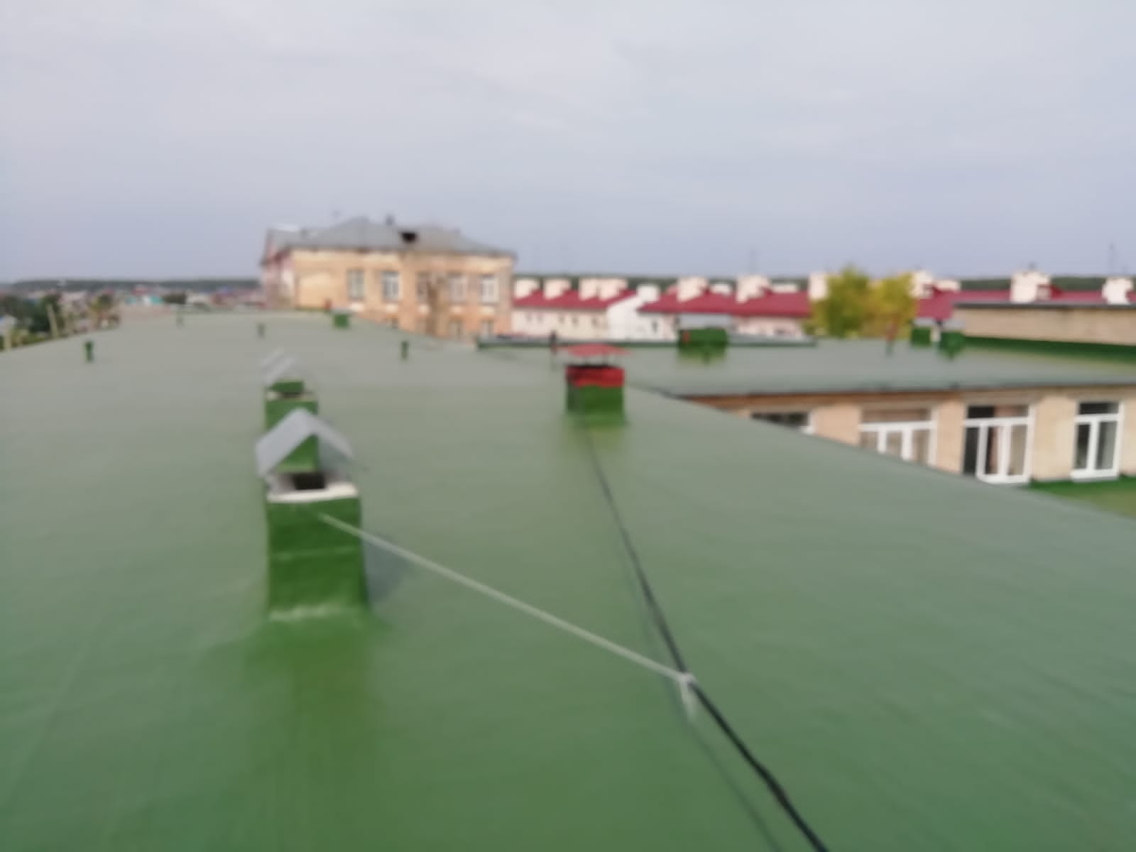
ИП №5 «Ремонт кровли и фасада МОУ Долгодеревенская СОШ (здание начальной школы)» с. Долгодеревенское, ул. Набережная, д.1
Кровля
До
После
Источник финансирования | Сумма, заявленная по протоколу (руб.) | Фактические расходы (руб.)
ВСЕГО : | 4 544 918,00 | 4 496 643,35
Областной бюджет (софинансирование) | 4 166 865,46 | 4 122 606,37
Районный бюджет (софинансирование) | 332 503,36 | 328 971,61
Инициативные платежи от граждан | 45 549,18 | 45 065,37
Районный бюджет дополнительно

Slide 7
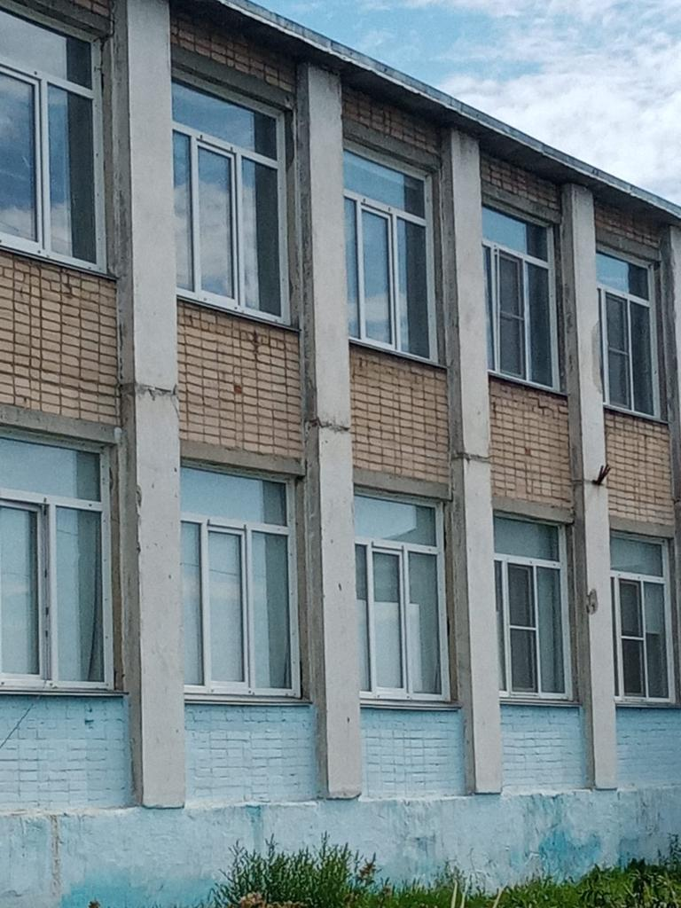
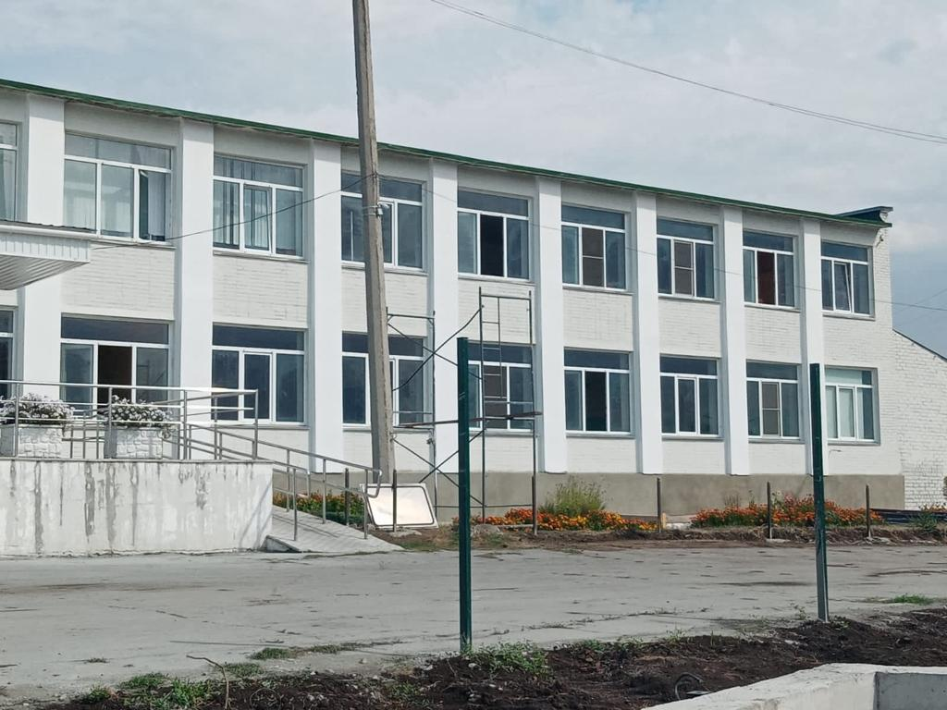
ИП №5 «Ремонт кровли и фасада МОУ Долгодеревенская СОШ (здание начальной школы)» с. Долгодеревенское, ул. Набережная, д.1
Фасад
До
После
Источник финансирования | Сумма, заявленная по протоколу (руб.) | Фактические расходы (руб.)
ВСЕГО : | 4 544 918,00 | 4 496 643,35
Областной бюджет (софинансирование) | 4 166 865,46 | 4 122 606,37
Районный бюджет (софинансирование) | 332 503,36 | 328 971,61
Инициативные платежи от граждан | 45 549,18 | 45 065,37
Районный бюджет дополнительно

Slide 8
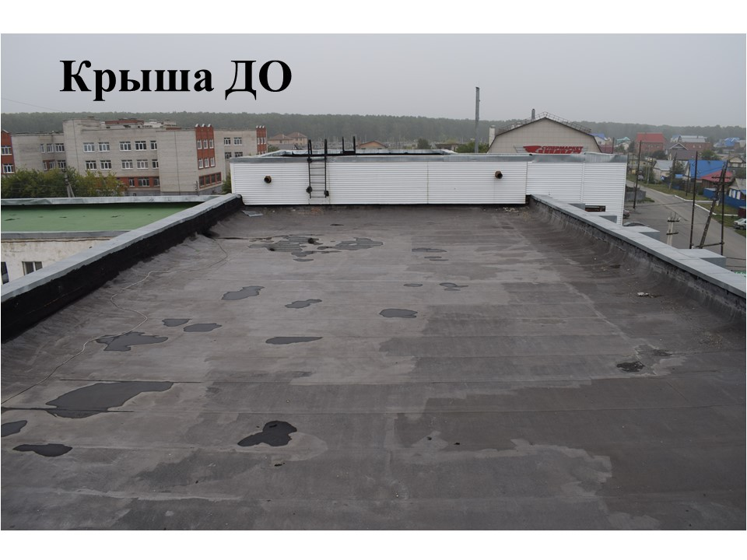
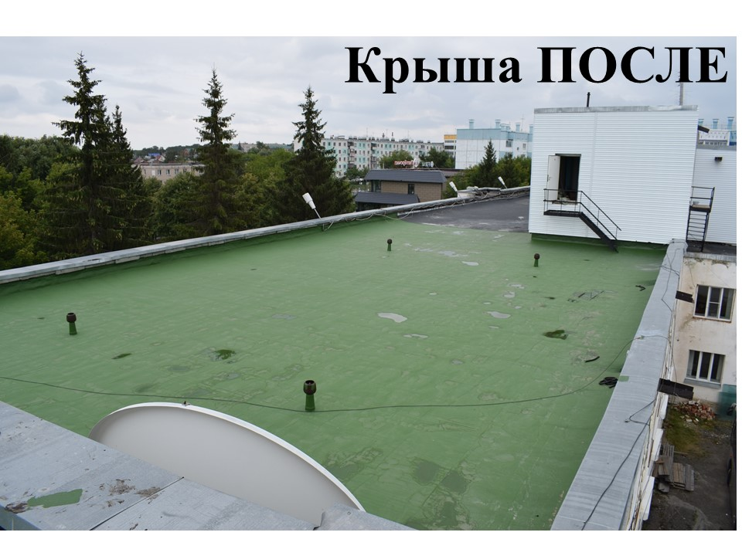
ИП №6 «Ремонт кровли здания, замена отопления МКУК «Межпоселенческая централизованная библиотечная система», с. Долгодеревенское, ул. Свердловская, д. 15
Кровля
Источник финансирования | Сумма, заявленная по протоколу (руб.) | Фактические расходы (руб.)
ВСЕГО : | 1 692 691,53 | 1 828 006,99
Областной бюджет (софинансирование) | 1 551 926,32 | 1 551 926,32
Районный бюджет (софинансирование) | 123 839,06 | 123 839,06
Инициативные платежи от граждан | 16 926,15 | 16 926,15
Районный бюджет дополнительно |  | 135 315,46

Slide 9
ИП №6 «Ремонт кровли здания, замена отопления МКУК «Межпоселенческая централизованная библиотечная система», с. Долгодеревенское, ул. Свердловская, д. 15
Отопление
Источник финансирования | Сумма, заявленная по протоколу (руб.) | Фактические расходы (руб.)
ВСЕГО : | 1 692 691,53 | 1 828 006,99
Областной бюджет (софинансирование) | 1 551 926,32 | 1 551 926,32
Районный бюджет (софинансирование) | 123 839,06 | 123 839,06
Инициативные платежи от граждан | 16 926,15 | 16 926,15
Районный бюджет дополнительно |  | 135 315,46

Slide 10
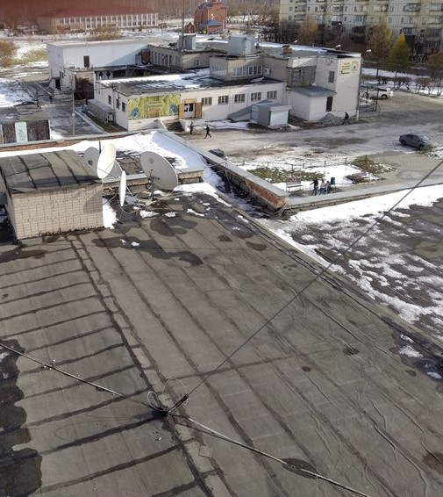
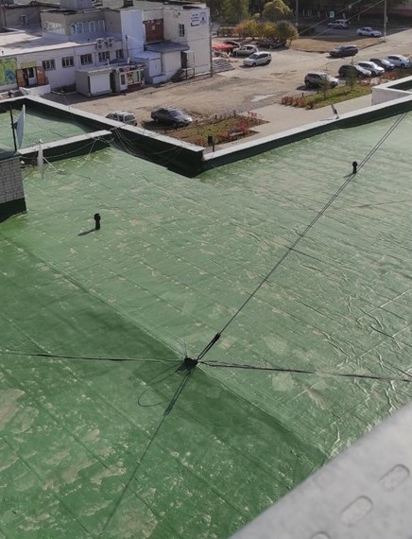
ИП №12 «Ремонт кровли Рощинского дома культуры МБУК «МСКО» отдела культуры администрации Сосновского муниципального района, находящегося по адресу: Челябинская область, Сосновский район, п. Рощино, ул. Ленина д.9
До
После
Источник финансирования | Сумма, заявленная по протоколу (руб.) | Фактические расходы (руб.)
ВСЕГО : | 4 097 209,23 | 2 640 376,16
Областной бюджет (софинансирование) | 3 794 425,47 | 2 445 252,36
Районный бюджет (софинансирование) | 302 783,76 | 195 123,80
Инициативные платежи от граждан | 0,00 | 0,00
Районный бюджет дополнительно | 0,00 | 0,00

Slide 11
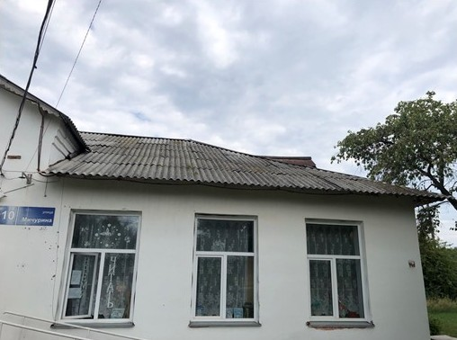
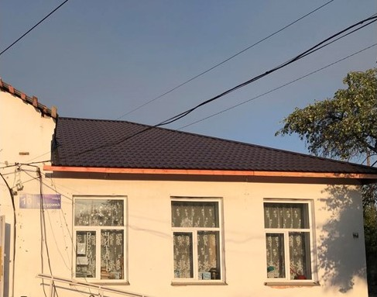
ИП №9 Ремонт кровли и потолка в помещениях Саргазинского сельского клуба», п. Саргазы, ул. Мичурина, д. 10
Кровля
До
После
Источник финансирования | Сумма, заявленная по протоколу (руб.) | Фактические расходы (руб.)
ВСЕГО : | 2 842 735,00 | 3 014 421,47
Областной бюджет (софинансирование) | 2 632 656,88 | 2 632 656,88
Районный бюджет (софинансирование) | 210 078,12 | 210 078,12
Инициативные платежи от граждан | 0,00 | 0,00
Районный бюджет дополнительно | 0,00 | 171 686,47

Slide 12
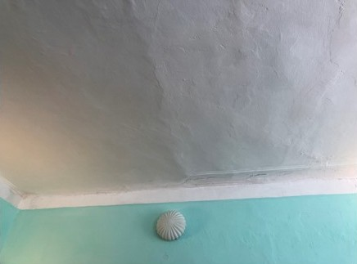
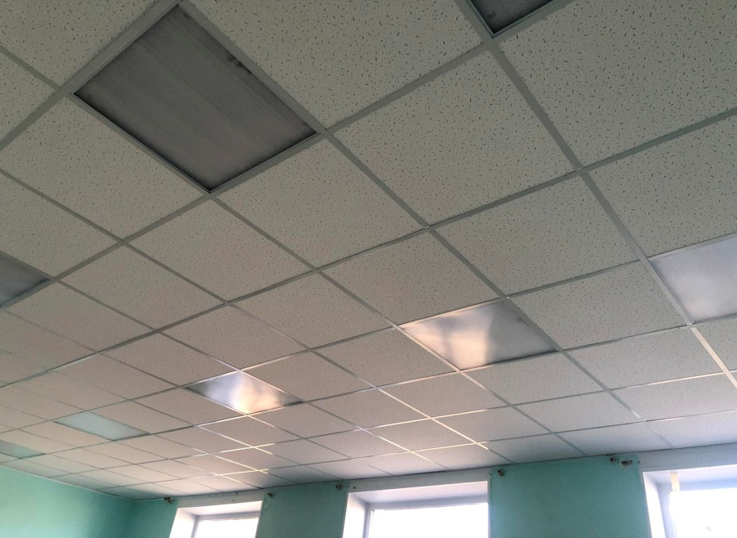
ИП №9 Ремонт кровли и потолка в помещениях Саргазинского сельского клуба», п. Саргазы, ул. Мичурина, д. 10
Потолок
До
После
Источник финансирования | Сумма, заявленная по протоколу (руб.) | Фактические расходы (руб.)
ВСЕГО : | 2 842 735,00 | 3 014 421,47
Областной бюджет (софинансирование) | 2 632 656,88 | 2 632 656,88
Районный бюджет (софинансирование) | 210 078,12 | 210 078,12
Инициативные платежи от граждан | 0,00 | 0,00
Районный бюджет дополнительно | 0,00 | 171 686,47

Slide 13
ИП №10 «Ремонт помещений 3,4,7,8,9 и наружные работы по ремонту здания по ул. Школьная д. Верхние Малюки» Полетаевского сельского поселения Сосновского муниципального района»
Ремонт помещения
Источник финансирования | Сумма, заявленная по протоколу (руб.) | Фактические расходы (руб.)
ВСЕГО : | 1 188 000,00 | 1 188 000,00
Областной бюджет (софинансирование) | 1 100 206,80 | 1 100 206,80
Районный бюджет (софинансирование) | 87 793,20 | 87 793,20
Инициативные платежи от граждан | 0,00 | 0,00
Районный бюджет дополнительно | 0,00 | 0,00

Slide 14
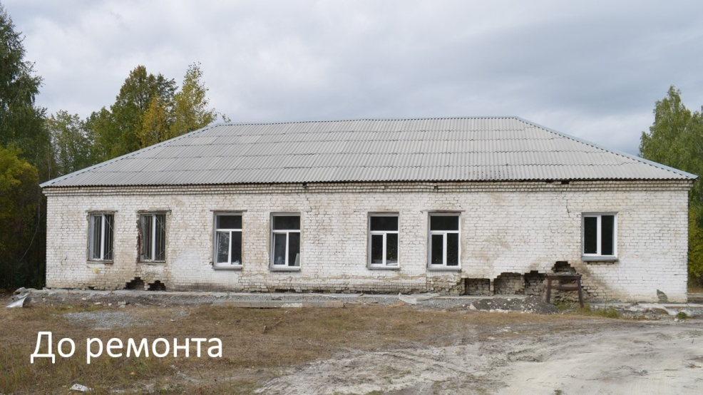
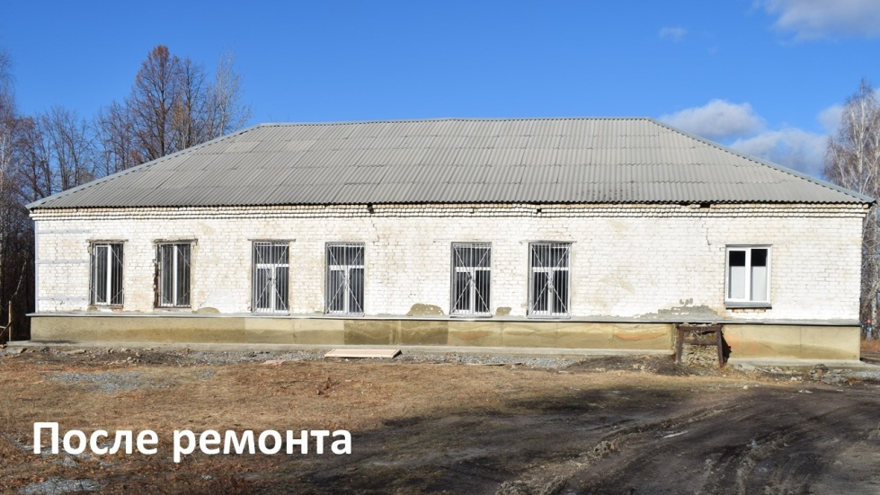
ИП №10 «Ремонт помещений 3,4,7,8,9 и наружные работы по ремонту здания по ул. Школьная д. Верхние Малюки» Полетаевского сельского поселения Сосновского муниципального района»
Усиление наружной стены
Источник финансирования | Сумма, заявленная по протоколу (руб.) | Фактические расходы (руб.)
ВСЕГО : | 1 188 000,00 | 1 188 000,00
Областной бюджет (софинансирование) | 1 100 206,80 | 1 100 206,80
Районный бюджет (софинансирование) | 87 793,20 | 87 793,20
Инициативные платежи от граждан | 0,00 | 0,00
Районный бюджет дополнительно | 0,00 | 0,00

Slide 15
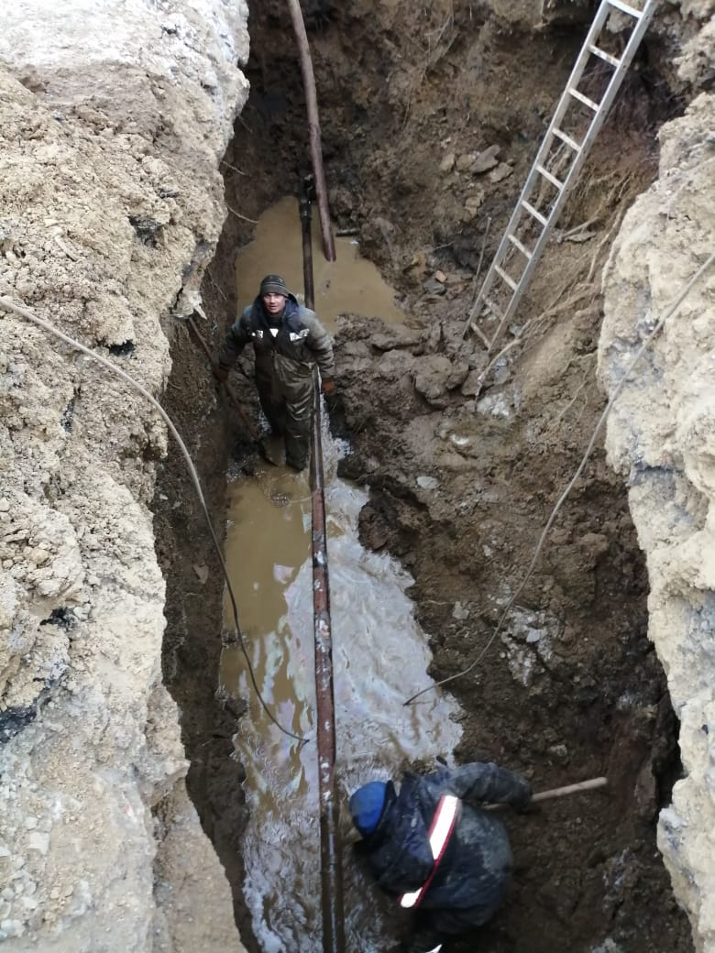
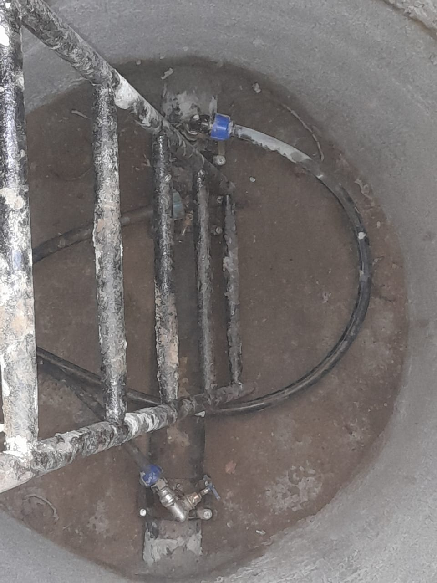
ИП №13 «Модернизация водопровода ул. Железнодорожная, ф 100мм L 1000 + ф 50мм - L 200 +32 мм - L 700м п. Полетаево Полетаевского сельского поселения Сосновского муниципального района»
До
После
Источник финансирования | Сумма, заявленная по протоколу (руб.) | Фактические расходы (руб.)
ВСЕГО : | 4 575 024,00 | 4 400 482,91
Областной бюджет (софинансирование) | 4 236 929,73 | 4 075 287,22
Районный бюджет (софинансирование) | 338 094,27 | 325 195,69
Инициативные платежи от граждан | 0,00 | 0,00
Районный бюджет дополнительно | 0,00 | 0,00

Slide 16
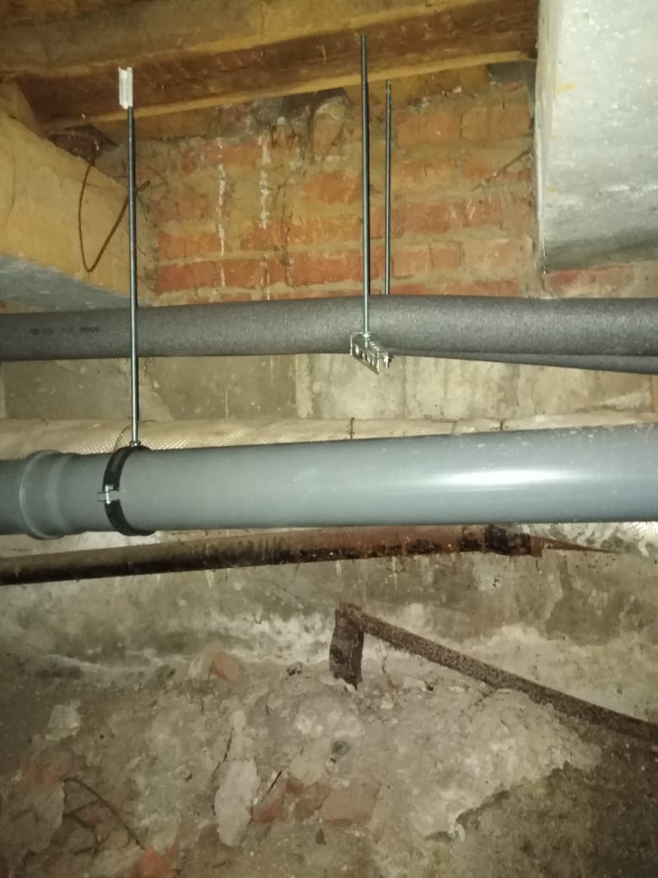
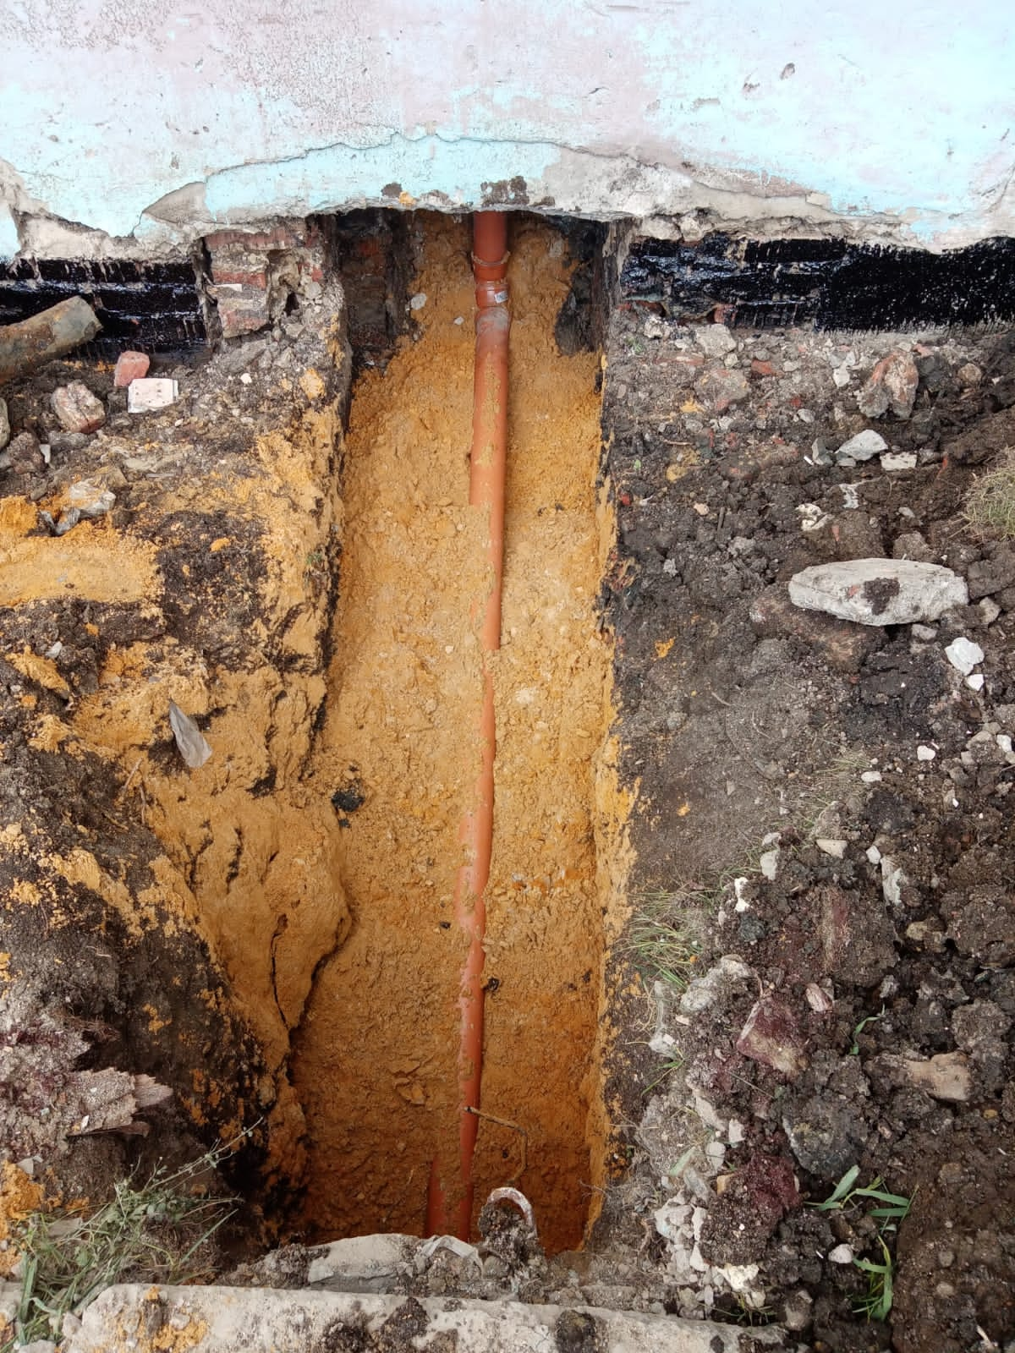
ИП №7 Ремонт внутренних систем водоснабжения и канализации МОУ Долгодеревенская СОШ (здание начальной школы). Монтаж теплового пункта МОУ Долгодеревенская СОШ, ул. Набережная, д. 1
Источник финансирования | Сумма, заявленная по протоколу (руб.) | Фактические расходы (руб.)
ВСЕГО : | 2 830 009,20 | 3 084 392,37
Областной бюджет (софинансирование) | 2 594 662,89 | 2 594 662,89
Районный бюджет (софинансирование) | 207 046,31 | 207 046,31
Инициативные платежи от граждан | 28 300,00 | 28 300,00
Районный бюджет дополнительно | 0,00 | 254 383,17

Slide 17
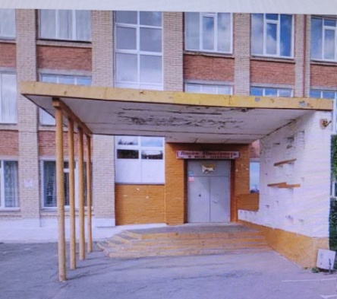
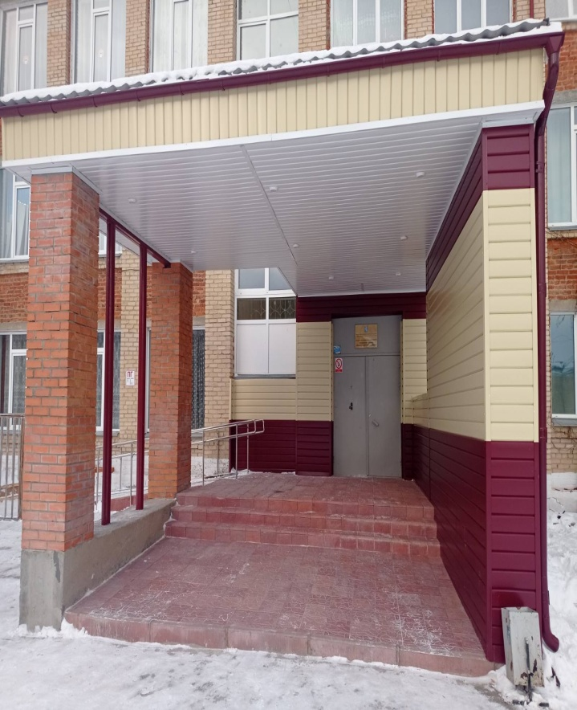
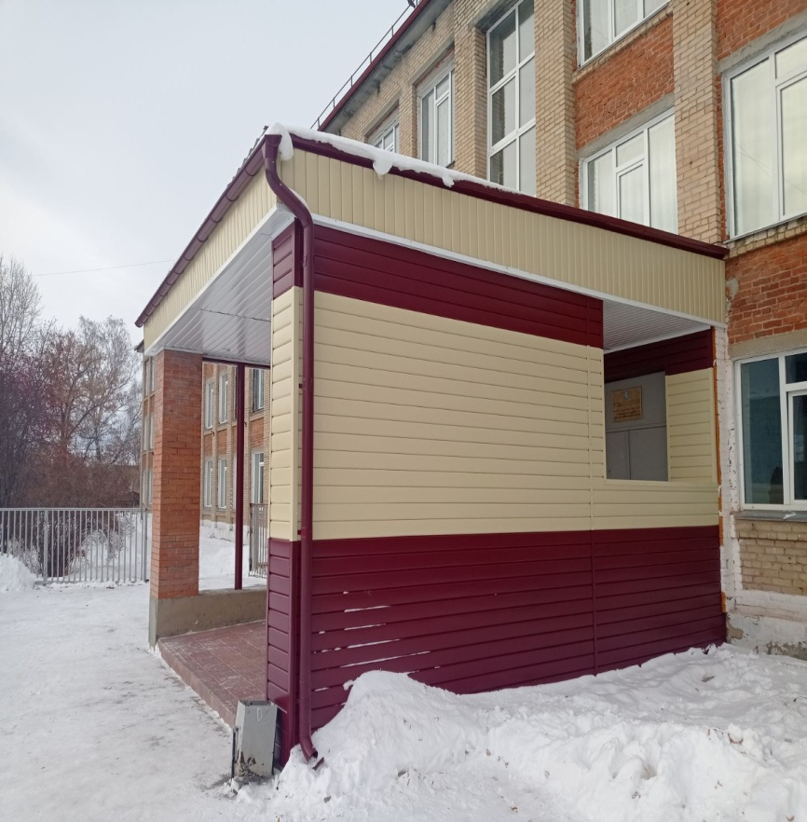
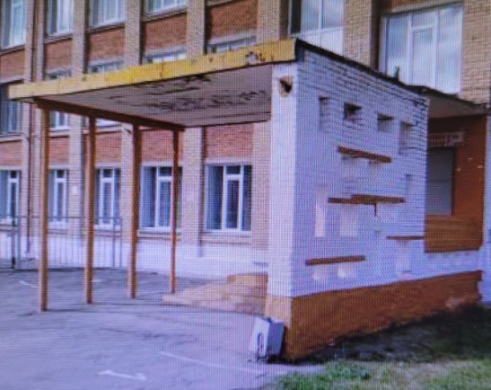
ИП №4 «Ремонт входной группы МОУ «Мирненская СОШ» и благоустройство прилегающей территории» п. Мирный, ул. Школьная, д. 6
Источник финансирования | Сумма, заявленная по протоколу (руб.) | Фактические расходы (руб.)
ВСЕГО : | 800 000,00 | 908 683,00
Областной бюджет (софинансирование) | 733 471,20 | 733 471,20
Районный бюджет (софинансирование) | 58 528,80 | 58 528,80
Инициативные платежи от граждан | 8 000,00 | 8 000,00
Районный бюджет дополнительно |  | 108 683,00

Slide 18
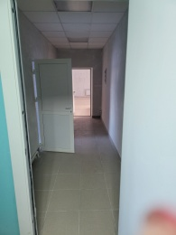
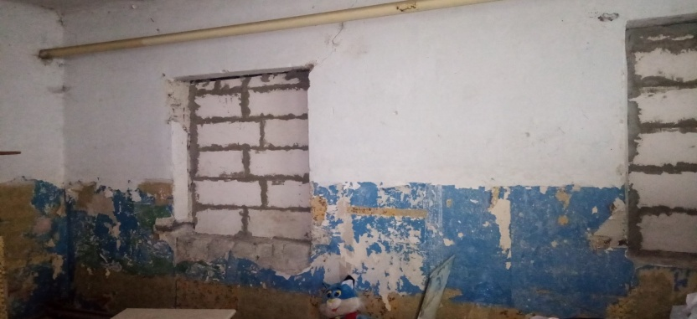
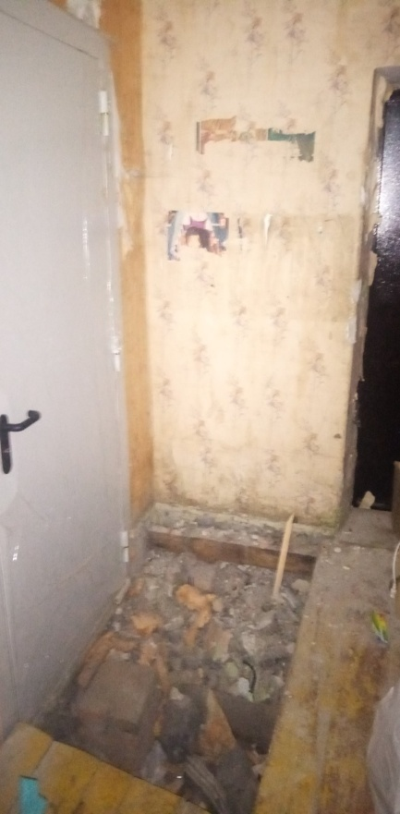
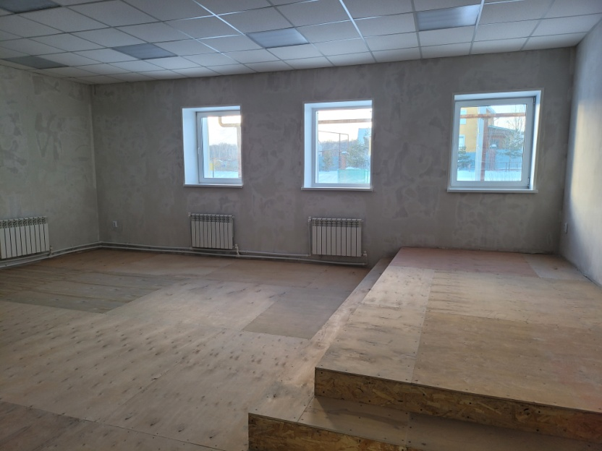
ИП №2 «Ремонт помещений №8, №9, №11, №12, №13, №14, №15 здания культурно-просветительского учреждения в с. Кайгородово по адресу ул. Школьная, д.47»
Источник финансирования | Сумма, заявленная по протоколу (руб.) | Фактические расходы (руб.)
ВСЕГО : | 4 374 620,00 | 3 434 570,88
Областной бюджет (софинансирование) | 4 010 587,18 | 3 148 764,00
Районный бюджет (софинансирование) | 320 032,82 | 251 261,91
Инициативные платежи от граждан | 44 000,00 | 34 544,97
Районный бюджет дополнительно |  | 0,00

